Slide 1
Студент: Кудрявцев И. В., Гр. 6331
Дипломный руководитель: Степулёнок Д. О.
Тема:
«Разработка автоматизированной системы хранения документации и программного кода
для станков с Числовым Программным Управлением»
Цель:
Автоматизация процесса наладки управляющей части станка с ЧПУ.

Slide 2
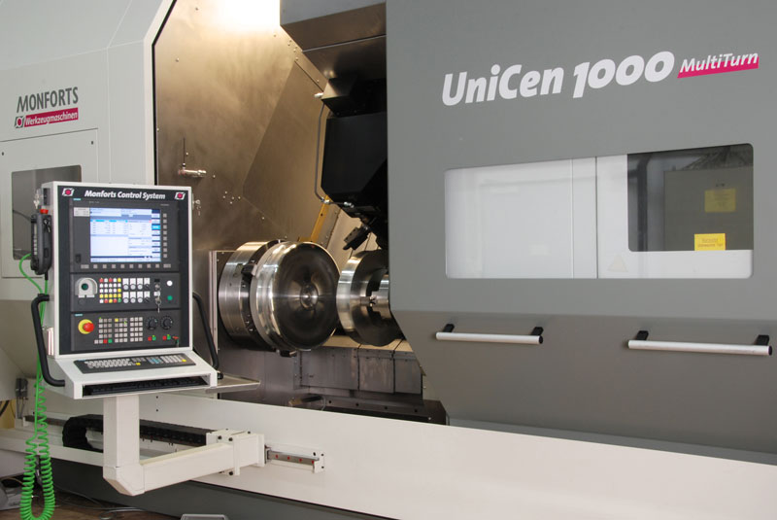
Станок с ЧПУ «Monforts»
Управляющая часть
Управляющая
часть
Рабочая часть
Рабочая часть

Slide 3
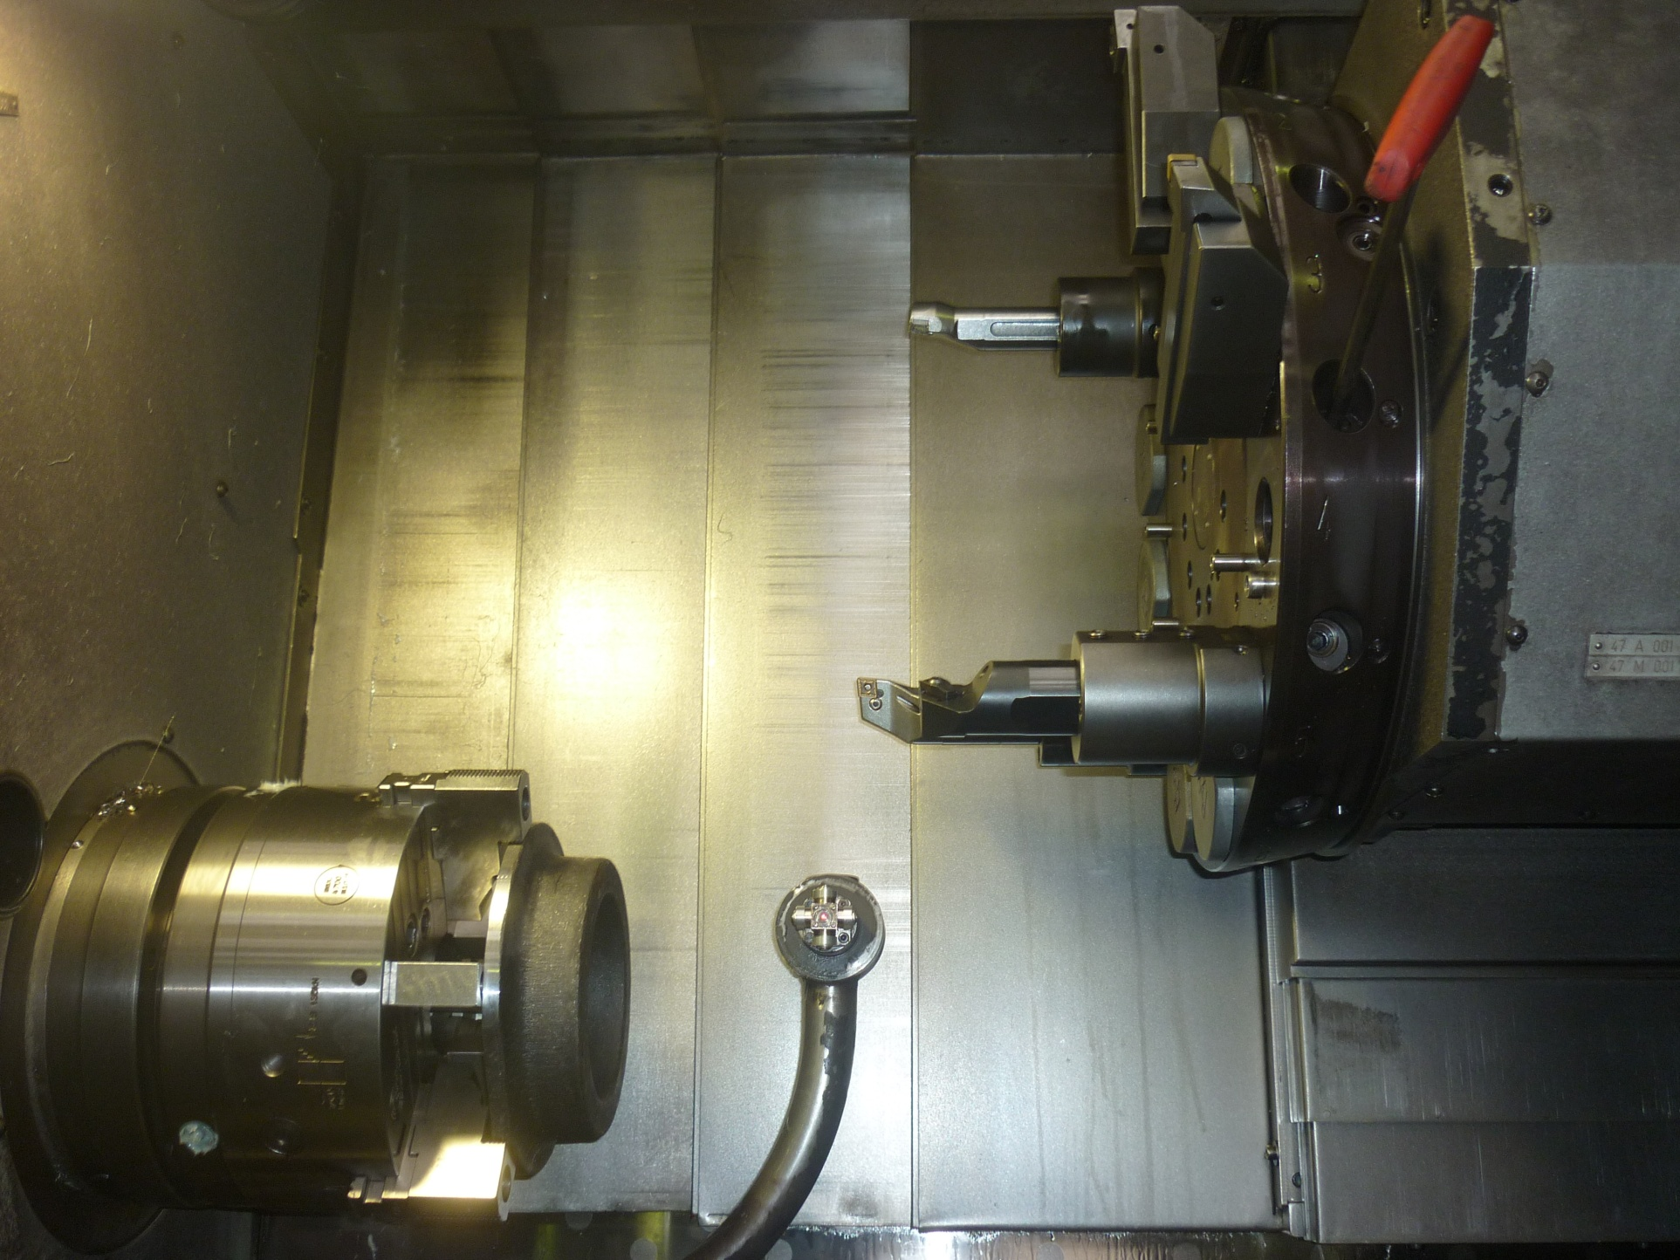
Процесс наладки рабочей части станка
Револьверная
Головка
Деталь
“Рука”
Патрон
Инструмент: расточной резец

Slide 4

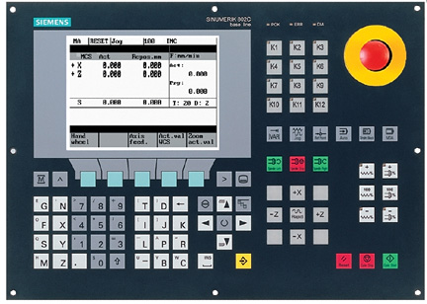
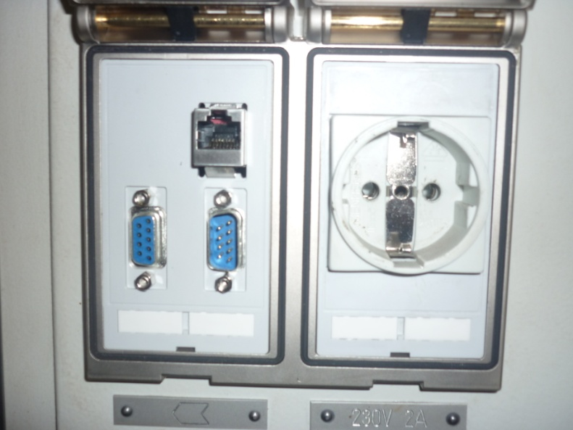
Программное обеспечение управляющей части станка
Существует возможность подключения к серверу
Управляющая часть
cтанка, среда
Siemens
Sinumerik 840D

Slide 5
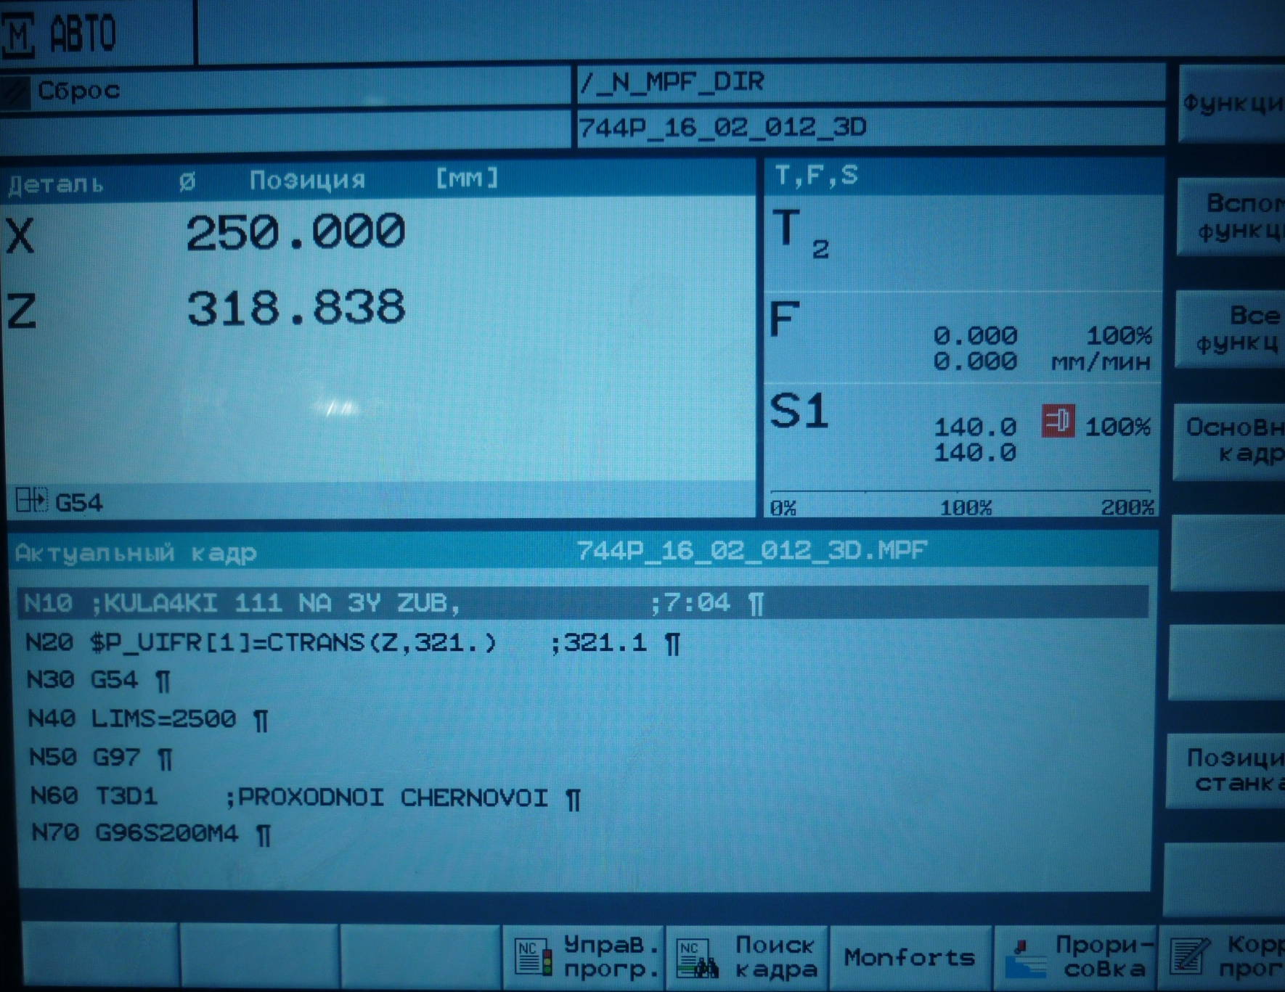
Среда Sinumerik 840D

Slide 6
Задачи:
Описание процесса наладки управляющей и рабочей частей станков с ЧПУ.
Объединение в единой базе данных программ и технологических процессов для станков с ЧПУ
Формализация объектов предметной области. Проектирование структуры базы данных, её реализация средствами MySQL.
Разработка и реализация web-интерфейса системы на языках PHP / HTML / CSS / JavaScript
Тестирование и внедрение системы.

Slide 7
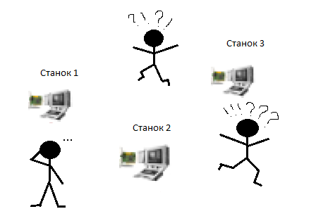
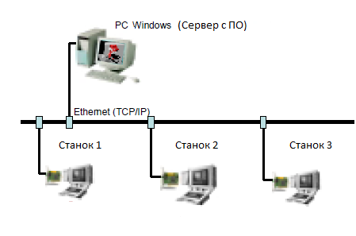
Централизованное хранение документации
Документация не организованна и разбросана по производственному участку
Документация и программный код хранится на центральном сервере

Slide 8
Клиент-серверная архитектура системы
Клиентская часть (интерфейс)
Пользовательский интерфейс
Серверная часть
Разграничение доступа,
защита информации
База Данных с документами и программным кодом
Хранение данных

Slide 9






Выбор средств реализации
Web-система
«Настольное»
приложение
Сервер
Клиент
Для доступа к файлам, каждый раз необходимо будет устанавливать приложение туда, где оно будет использоваться (в данной работе этот недостаток является неприемлемым).
Проблематично установить на станок
Сложность в реализации нужного уровня защиты информации.
Cascading Style Sheets -
каскадные таблицы стилей

Slide 10

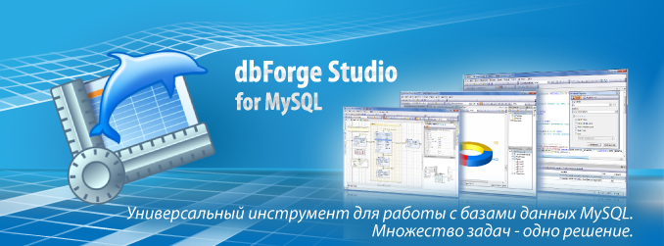

Используемые средства разработки
dbForge Studio for MySql
Denwer
Apache
PHP
MySQL
PHPStorm

Slide 11
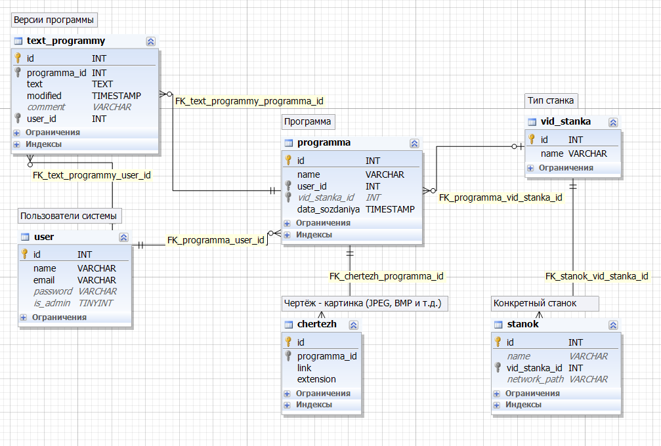
Разработка Базы Данных

Slide 12
Таблица “user”
Хранение информации о пользователях системы. Нужна для идентификации и авторизации пользователей в системе.
id – идентификатор (номер) пользователя в системе (присваивается автоматически);
name – Фамилия имя отчество пользователя (не более 255 символов);
email – электронная почта пользователя, используется как логин (не более 255 символов);
password – md5-хеш сумма пароля пользователя. MD5 – 128-битный алгоритм хеширования. MD5-хеш хранится вместо самого пароля на случай компрометации базы данных.
is_admin – Является ли администратором? 0 – не является, 1 – является. Администратор может назначать новых администраторов, а также удалять права администратора у других администраторов.

Slide 13
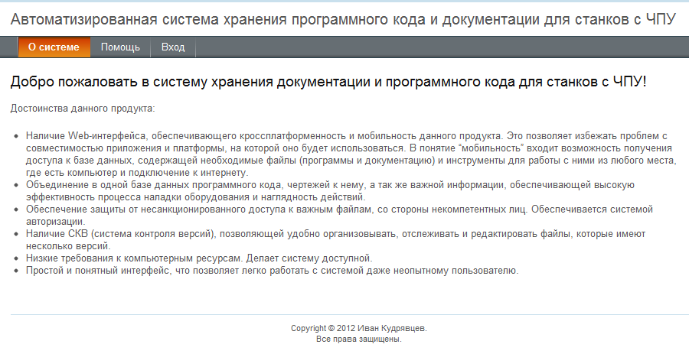
Начальная страница системы

Slide 14
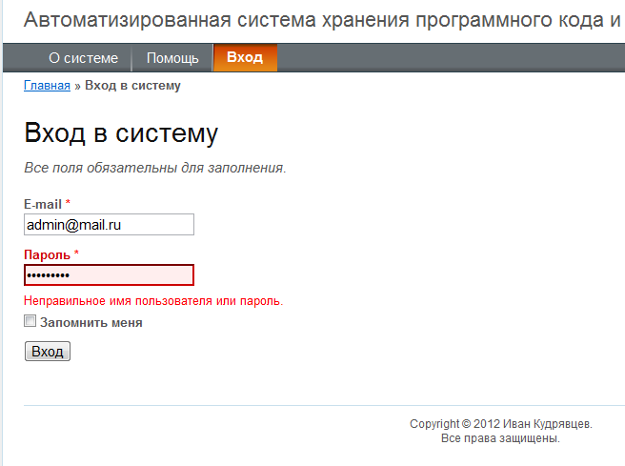
Страница входа в систему
При вводе неверного пароля

Slide 15
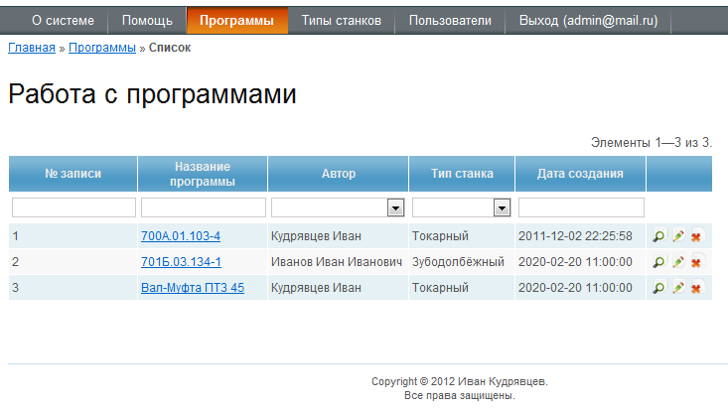
Пользовательский интерфейс
Действия
Автор программы
Фильтры (поиск)
Переход к тексту программы

Slide 16
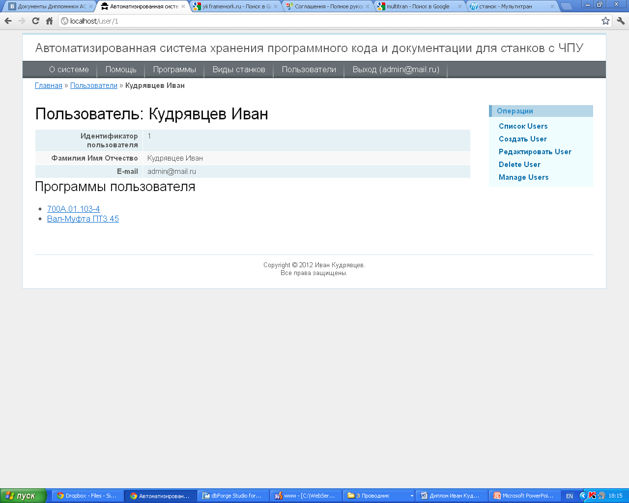
Страница пользователя системы

Slide 17
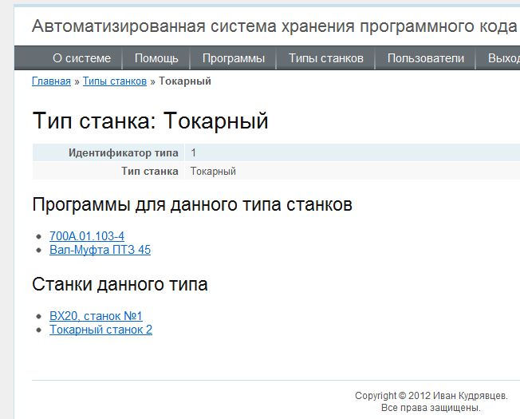
Тип станка

Slide 18
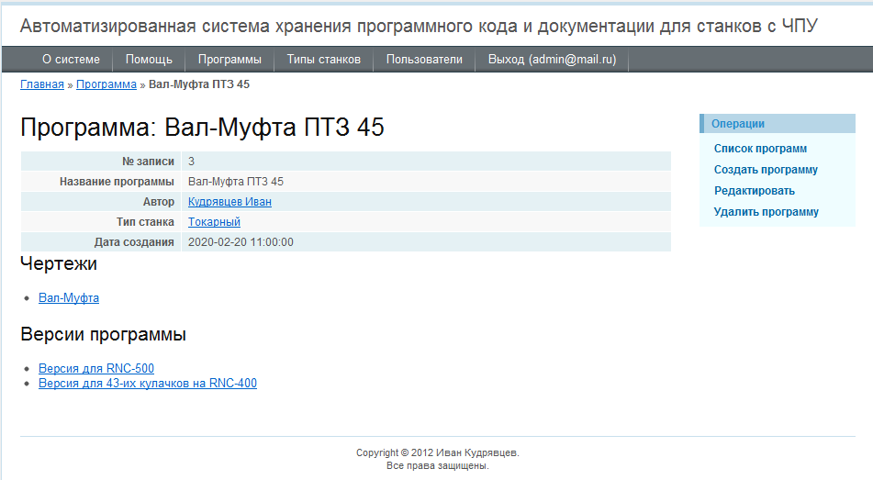
Версии программы

Slide 19
Результаты и перспективы развития
Разработана База Данных и web-интерфейс для работы с ней
Объединение в одной базе данных программного кода, чертежей к нему, а так же важной информации, обеспечивает высокую эффективность процесса наладки оборудования и наглядность действий.
Обеспечена защита от несанкционированного доступа к важным файлам.
Реализована СКВ (система контроля версий), позволяющей удобно организовывать, отслеживать и редактировать файлы, которые имеют несколько версий.
Снижение вероятности ошибки и связанного с ним риска порчи оборудования.
Систему можно дорабатывать и внедрять на реальном производстве

